Slide 1
La forma delle molecole Come si predice la forma delle molecole

Slide 2
Che forma hanno le molecole?

Slide 3
Cariche elettriche su una sfera - 1

Slide 4
Cariche elettriche su una sfera - 2

Slide 5
VSEPR- Valence Shell Electron-Pair Repulsion (Gillespie & Nyholm, 1957)

Slide 6
VSEPR- Valence Shell Electron-Pair Repulsion (Gillespie & Nyholm, 1957)

Slide 7
VSEPR- istruzioni per l’uso

Slide 8
Principali geometrie elettroniche AE_{n}

Slide 9
VSEPR- istruzioni per l’uso

Slide 10
Principali geometrie elettroniche

Slide 11
Numero sterico 2: AE₂ → AB₂

Slide 12
Principali geometrie elettroniche

Slide 13
Numero sterico 3: AE₃ → AB₃, AB₂E

Slide 14
Principali geometrie elettroniche

Slide 15
Numero sterico 4: AE₄ → AB₄ , AB₃E, AB₂E₂

Slide 16
Ordine delle repulsioni

Slide 17
Casi AE₅ & AE₆

Slide 18
Caso AE₅: coppie solitarie

Slide 19
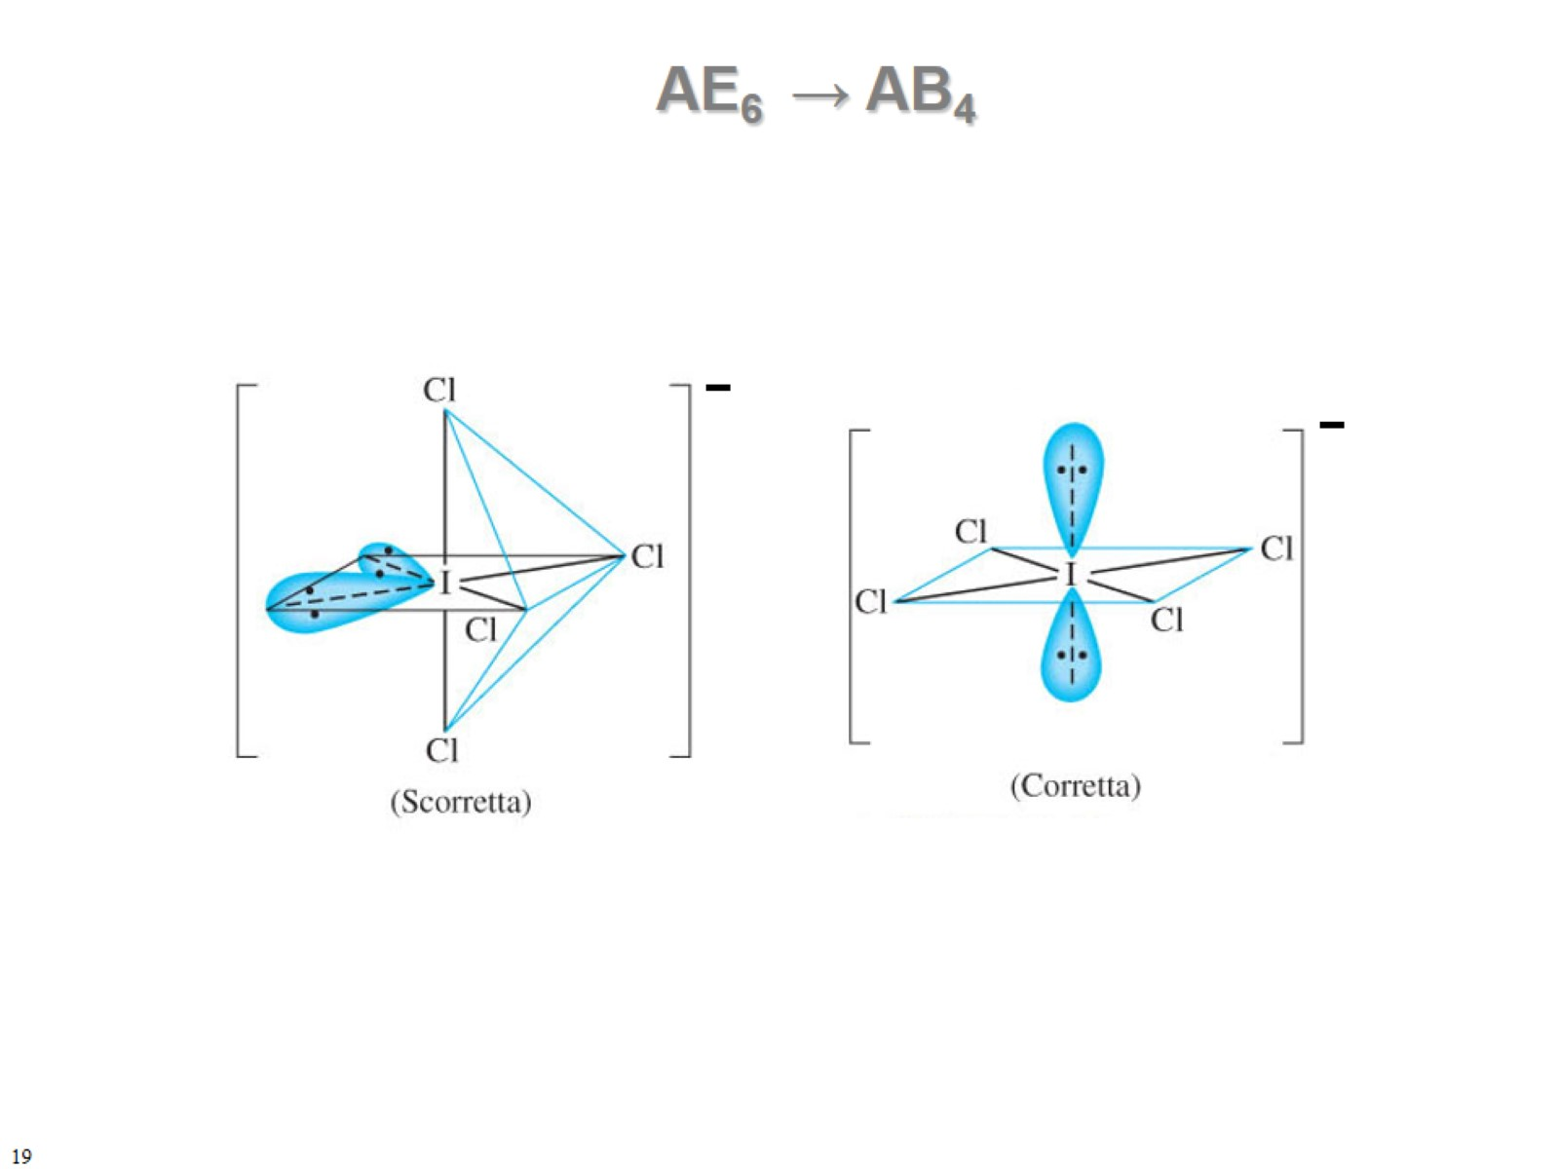

Slide 20
E se ci sono sostituenti diversi?

Slide 21
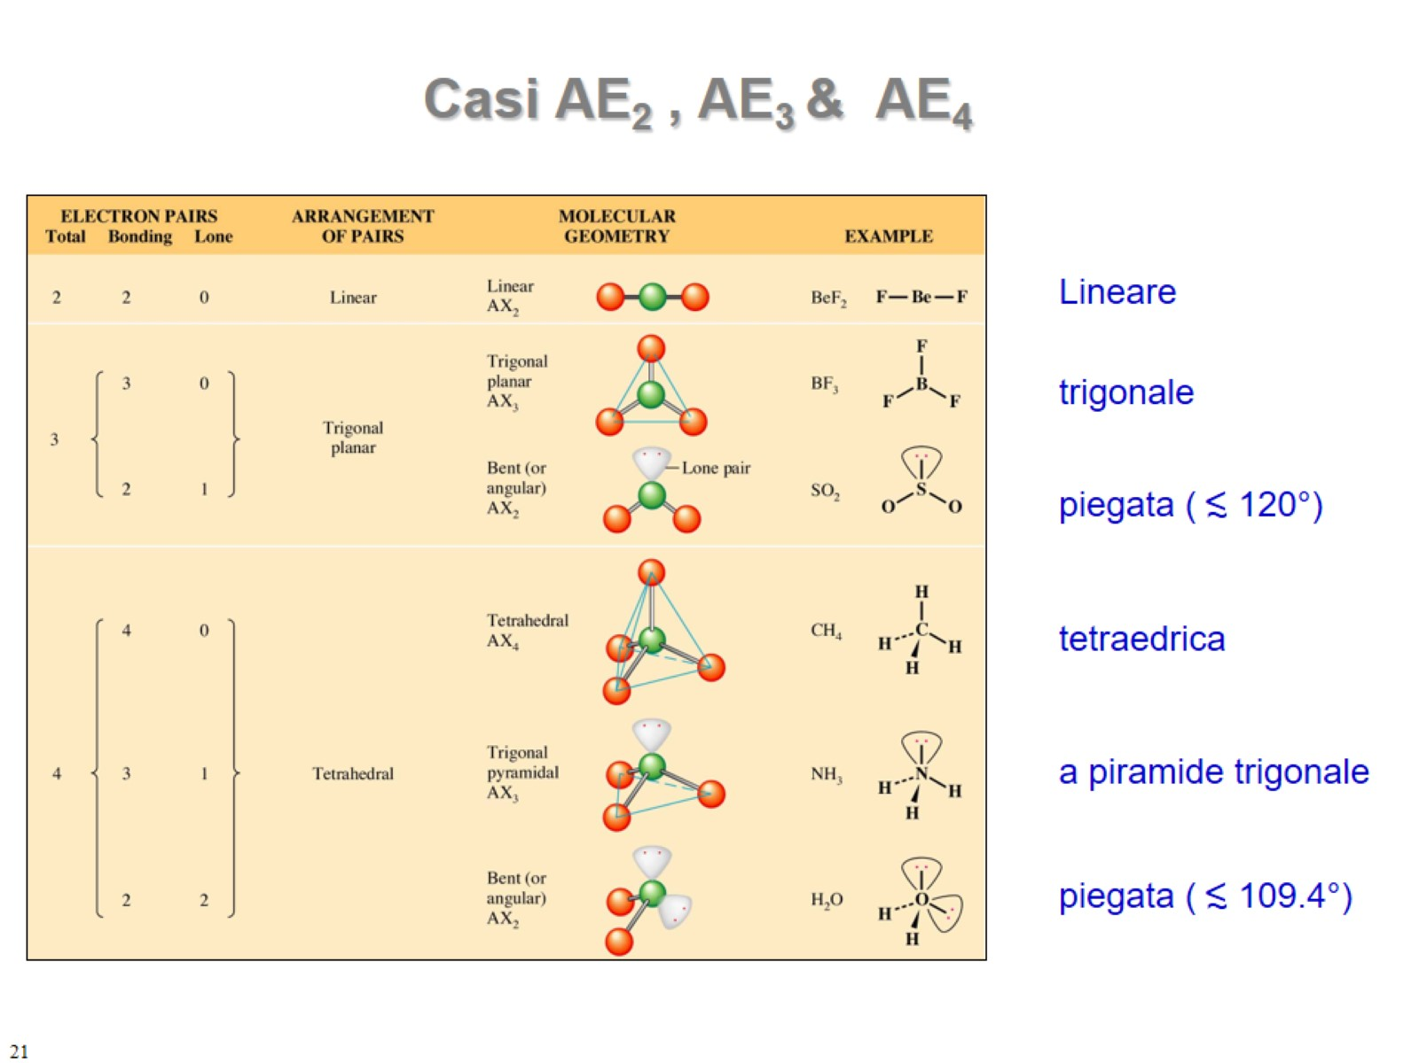
Casi AE₂ , AE₃ & AE₄

Slide 22
Ulteriore regola: Se si hanno più atomi centrali si esamina un centro alla volta.

Slide 23
Cariche elettriche su una sfera

Slide 24
Principali geometrie elettroniche

Slide 25
Metalli di transizione e VSEPR: pericolo!

Slide 26
Metalli di transizione e VSEPR: pericolo!

